Slide 1
Lungenszintigraphie
Klinische Anwendung Quiz und Antworten
Dr. med. Bernd O. Vollnberg
Facharzt für Radiologie und Nuklearmedizin
Institut für Nuklearmedizin, Salem-Spital, Hirslanden Bern
medi | Zentrum für medizinische Bildung | Medizinisch-Technische Radiologie
Max-Daetwyler-Platz 2 | 3014 Bern | Tel. 031 537 32 20 | mtr@medi.ch

Slide 2


Für Fälle und Infos:
https://nuklearmedizin-bern.ch

Slide 3
1
Das für die V/P-Lungenszintigraphie am häufigsten verwendete Radionuklid Tc-99m wird gewonnen, durch
A – Beschuss eines Tc-99-Target mit Positronen in einem Zyklotron
B – durch Elutions eines Tc-99-Generators
C – Filtrierung einer Mo-99 Lösung und anschliessender radiochemischer Reinigung
D – durch Elution eines Mo-99-Generators, in dem Tc-99m aus dem radioaktiven Zerfall von Mo-99 entsteht

Slide 4
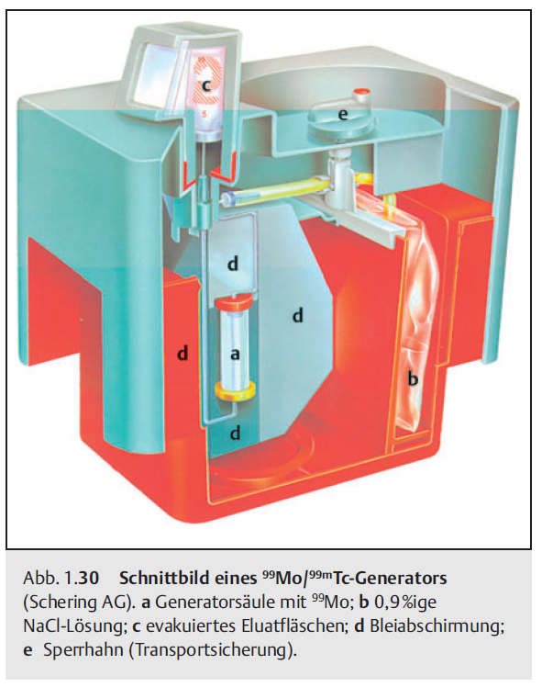
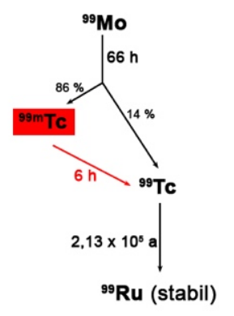
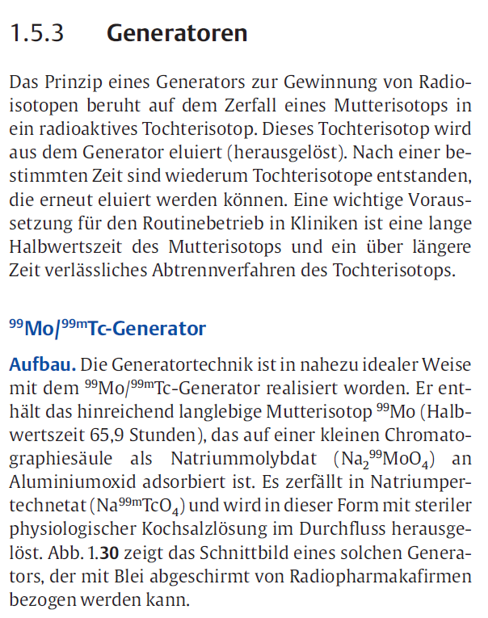
1 - Lösung
Das für die V/P-Lungenszintigraphie am häufigsten verwendete Radionuklid Tc-99m wird gewonnen, durch
D – durch Elution eines Mo-99-Generators, in dem Tc-99m aus dem radioaktiven Zerfall von Mo-99 entsteht
Aus dem Kuwert:
HWZ
HWZ
HWZ
U. Abram, FU Berlin

Slide 5
2
Die physikalische Halbwertszeit von Tc-99m beträgt
A – ca. 66 Stunden
B – ca. 6 Stunden
C – ca. 6 Stunden, kann aber im menschlichen Körper auch länger sein
D – ca. 109 min.

Slide 6
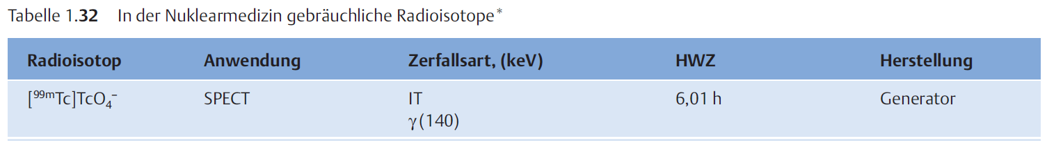
2 - Lösung
Die physikalische Halbwertszeit von Tc-99m beträgt
B – ca. 6 Stunden
Aus dem Kuwert:

Slide 7
3
Die effektive Halbwertszeit von Tc-99m-MAA im menschlichen Körper beträgt
A – ca. 6 Stunden
B – ca. 12 Stunden, da MAA in den Lungenkapillaren gefangen wird
C – weniger als 6 Stunden, da das MAA in den Lungenkapillaren relativ rasch abgebaut wird
D – ist abhängig von der Atemarbeit des Patienten

Slide 8
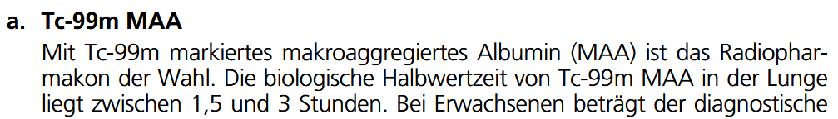
3 - Lösung
Die effektive Halbwertszeit von Tc-99m-MAA im menschlichen Körper beträgt
C – weniger als 6 Stunden, da das MAA in den Lungenkapillaren relativ rasch abgebaut wird
Die effektive Halbwertszeit, also die Kombination aus physikalischer HWZ und biologischer HWZ, ist bei MAA deutlich kürzer die physikalische HWZ, da das MAA relativ rasch in den Lungenkapillaren abgebaut wird und das freigesetzte Pertechnetat ausgeschieden werden kann.
Aus der DGN – Leitlinie:

Slide 9
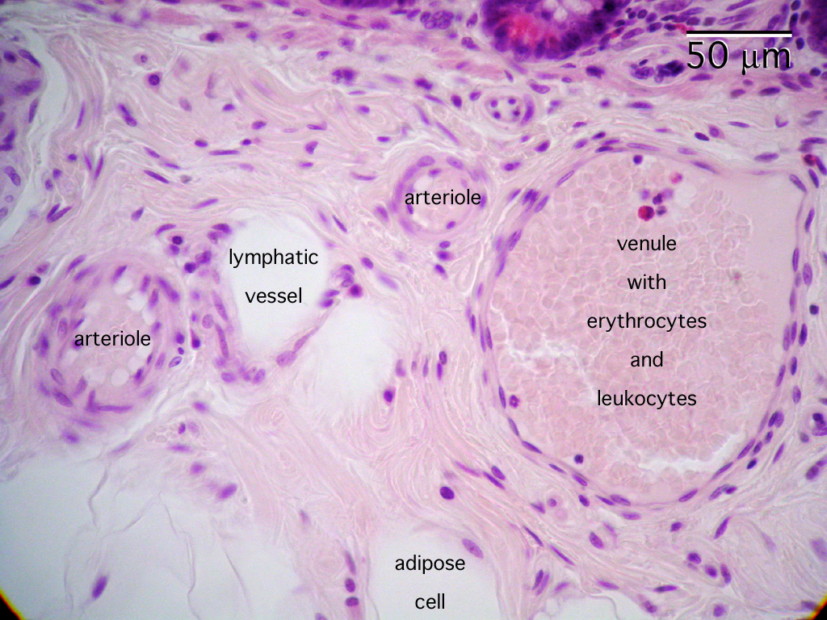
Partikel so gross, damit sie in den präkapilären Arteriolen hängen bleiben
Makroagglutiniertes Humanalbumin (MAA):
hergestellt aus humanem Serum-Albumin (Blutprodukt)
Partikel mit einem Durchmesser von 10-100 um
mit Tc99m-Pertechnetat markiert
Lungenperfusionsszintigraphie
http://faculty.cord.edu/todt/336/lab/digestion/PartB/ileum/vessels2.htm

Slide 10
Partikel nicht zu gross, damit sie in die Lymphgefässe
aufgenommen und von Makrophagen intrazellulär
gespeichert werden können
Zum Vergleich
Nanocolloide:
hergestellt aus humanem Serum-Albumin (Blutprodukt)
Partikel mit einem Durchmesser von < 80 nm
mit Tc99m-Pertechnetat markiert
Sentinel-/Lymphszintigraphie
http://faculty.cord.edu/todt/336/lab/digestion/PartB/ileum/vessels2.htm

Slide 11
4
Bei der Applikation von Tc-99m-MAA ist wichtig,
A – dass der Patient direkt nach der Applikation die Harnblase entleert
B – kein Blut in die Spritze und Verweilkanüle aspiriert wird
C – dass das MAA vorher nicht geschwenkt werden darf
D – dass der Patient keine Niereninsuffizienz hat, da die Applikation von MAA dann kontraindiziert ist.

Slide 12
4 - Lösung
Bei der Applikation von Tc-99m-MAA ist wichtig,
A – dass der Patient direkt nach der Applikation die Harnblase entleert
Die Untersuchung startet kurz nach der Applikation von MAA. Der Patient liegt bei der Applikation bereits auf dem Gerät.
B – kein Blut in die Spritze und Verweilkanüle aspiriert wird
Korrekt. Durch den Kontakt von Blut mit dem MAA in der Spritze kann es zu Makroagglutinationen kommen, die die Verteilung in der Lungenstrombahn stört.
C – dass das MAA vorher nicht geschwenkt werden darf
Vor der Applikation sollte MAA nochmal kurz in der Spritze geschwenkt werden, damit sich die Partikel von der Spritzenwand lösen.
D – dass der Patient keine Niereninsuffizienz hat, da die Applikation von MAA dann kontraindiziert ist.
Eine Niereninsuffizienz ist keine Kontrainidikation bei der Applikation von MAA. Im Gegenteil – gerade bei einer Niereninsuffzienz ist die V/P-Szintigraphie das geeignete Diagnostik-Verfahren, da die KM-CT hier möglichst nur reduziert eingesetzt werden sollte.

Slide 13
5
Welche Aussage zu den applizierten Aktivitätsmengen bei der V/P-Szintigraphie bzw. zu den Diagnostischen Referenzwerten (DRW) des BAG ist richtig?
A – Bei einem Standardpatienten werden ca. 180 MBq Tc-99m-MAA i.v. appliziert und bei der Ventilation ca. 40 MBq Technegas in der Lunge deponiert. Das entspricht einer effektiven Dosis von ca. 2-3 mSv
B – Die effektive Dosis einer V/P-Szintigraphie darf 3 mSv nicht unterschreiten
C – Die DRW enthalten Maximalaktivitäten, die man unabhängig von der klinischen Konstellation auf keinen Fall überschreiten darf.
D – Die DRWs gelten für einen Patienten von max. 120 kg Körpergewicht.

Slide 14
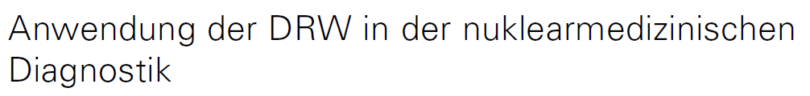
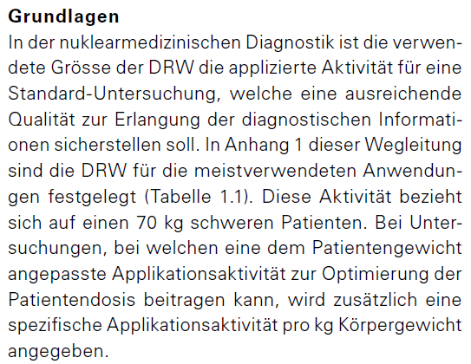
5 - Lösung
Welche Aussage zu den applizierten Aktivitätsmengen bei der V/P-Szintigraphie bzw. zu den Diagnostischen Referenzwerten (DRW) des BAG ist richtig?
A – Bei einem Standardpatienten werden ca. 180 MBq Tc-99m-MAA i.v. appliziert und bei der Ventilation ca. 40 MBq Technegas in der Lunge deponiert. Das entspricht einer effektiven Dosis von ca. 2-3 mSv
Aus den DRWs des BAG:

Slide 15
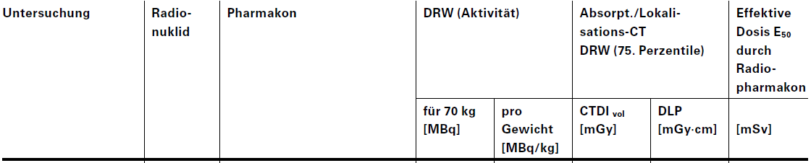
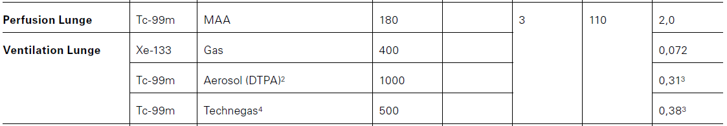
5 - Lösung
Welche Aussage zu den applizierten Aktivitätsmengen bei der V/P-Szintigraphie bzw. zu den Diagnostischen Referenzwerten (DRW) des BAG ist richtig?
A – Bei einem Standardpatienten werden ca. 180 MBq Tc-99m-MAA i.v. appliziert und bei der Ventilation ca. 40 MBq Technegas in der Lunge deponiert. Das entspricht einer effektiven Dosis von ca. 2-3 mSv
Aus den DRWs des BAG:

Slide 16
6
Welche Aussage zur Anatomie der Lunge trifft zu:
A – Die linke Lunge hat drei Lappen, die rechte Lunge hat zwei Lappen (der Mittellappen fehlt hier)
B – Linksseitig ist das Lungenvolumen aufgrund des Herzens kleiner als das auf der rechten Seite.
C – Die Anzahl der Lungensegmente ist auf beiden Seiten gleich.
D – Die Pulmonalarterie enthält Sauerstoff-reiches Blut.

Slide 17
6 - Lösung
Welche Aussage zur Anatomie der Lunge trifft zu:
A – Die linke Lunge hat drei Lappen, die rechte Lunge hat zwei Lappen (der Mittellappen fehlt hier)
Lunge R: Oberlappen, Mittellappen, Unterlappen
Lunge L: Oberlappen (inkl. Lingula), Unterlappen
B – Linksseitig ist das Lungenvolumen aufgrund des Herzens kleiner als das auf der rechten Seite.
C – Die Anzahl der Lungensegmente ist auf beiden Seiten gleich.
Rechtsseitig gibt es 10 Segmente (Segmente 1-3 im OL, 4-5 im ML, 6-10 im UL)
Linksseitig gibt es 9 Segmente (Segmente 1-5 im OL, 6,8,9,10 im UL)
D – Die Pulmonalarterie enthält Sauerstoff-reiches Blut.
Die Pulmonalartiere enthält Sauerstoff-armes Blut aus der rechten Herzkammer. Nach der Oxygenierung in der Lunge fliesst das Blut über die Lungenvenen zum linken Herz und von dort in den arteriellen Körperkreislauf.

Slide 18
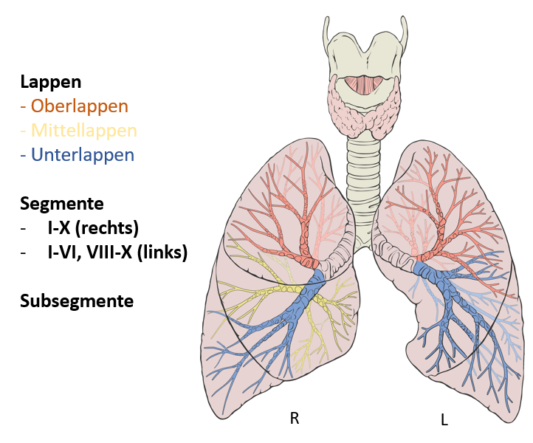
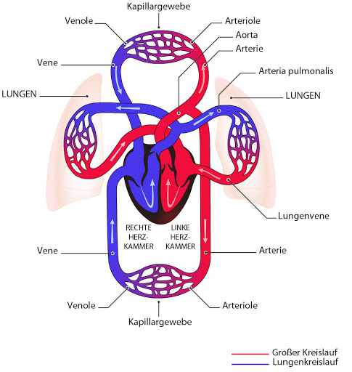

6 - Lösung
Welche Aussage zur Anatomie der Lunge trifft zu:
B – Linksseitig ist das Lungenvolumen aufgrund des Herzens kleiner als das auf der rechten Seite.

Slide 19
7
Die Lungenembolie ist eine wichtige Differentialdiagnose, da
A – sie unbehandelt mit einer hohen Morbidität und Mortalität verbunden ist.
B – sich Patienten bereits bei der Aufnahme mit typischen Symptomen zeigen
C – auch heutzutage keine adäquaten Therapieoptionen existieren.
D – sie ansteckend ist und die Patienten für mindestens 2 Wochen absolute Quarantäne einhalten müssen.

Slide 20
7 - Lösung
Die Lungenembolie ist eine wichtige Differentialdiagnose, da
A – sie unbehandelt mit einer hohen Morbidität und Mortalität verbunden ist.
B – sich Patienten bereits bei der Aufnahme mit typischen Symptomen zeigen
Symptome wie Dyspnoe, Tachykardie und niedriger Blutdruck treten infrequent auf. Nicht jeder Patient mit einer LE zeigt Symptome, viele sind asymptomatisch insbesondere bei rezidivierenden Lungenembolien.
C – auch heutzutage keine adäquaten Therapieoptionen existieren.
Therapieoptionen: Antikoagulation (bei Diagnose sofortige Applikation indiziert), Thrombolyse, Katheter- interventionen
D – sie ansteckend ist und die Patienten für mindestens 2 Wochen absolute Quarantäne einhalten müssen.
Unsinn

Slide 21
8
Das wichtigste Symptom einer Lungenembolie ist:
A – Dyspnoe
B – Tachykardie
C – Synkope
D – keiner der o.g. Punkte ist korrekt.

Slide 22
8 - Lösung
Das wichtigste Symptom einer Lungenembolie ist:
A – Dyspnoe
B – Tachykardie
C – Synkope
D – keiner der o.g. Punkte ist korrekt.
Die Symptomatik von Lungenembolien sind sehr unterschiedlich. Symptome wie Dyspnoe, Tachykardie, niedriger Blutdruck treten infrequent auf. Es gibt viele asymptomatische Lungenembolien. Daher wird die Lungenembolien bei vielen Patienten differentialdiagnostisch in Betracht gezogen und evtl. ein bildgebender Nachweis oder Aus-schluss angestrebt.

Slide 23
9
Risikofaktoren für eine Lungenembolie ist:
A – stattgehabter Langstreckenflug
B – kürzlich erfolgte Operation
C – Krebserkrankung
D – alle o.g. Punkte treffen zu.

Slide 24
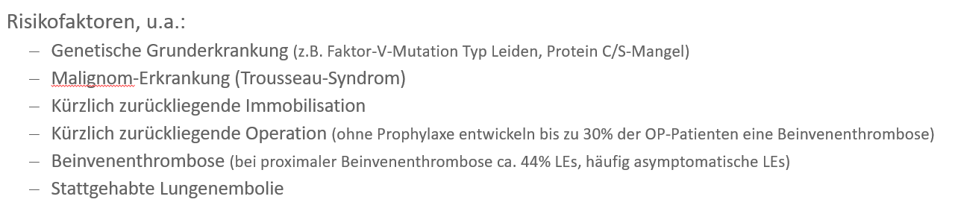
9 - Lösung
Risikofaktoren für eine Lungenembolie ist:
A – stattgehabter Langstreckenflug
B – kürzlich erfolgte Operation
C – Krebserkrankung
D – alle o.g. Punkte treffen zu.

Slide 25
10
Das Risiko für eine Lungenembolie kann man z.B. abschätzen mit folgendem klinische Score:
A – Wells-Score
B – Stör-Score
C – Barsch-Score
D – Lachs-Score

Slide 26
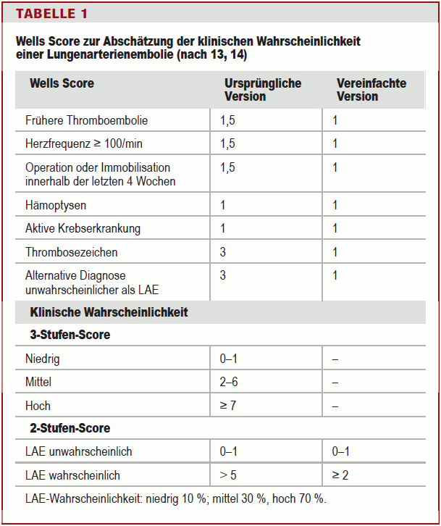
10 - Lösung
Das Risiko für eine Lungenembolie kann man z.B. abschätzen mit folgendem klinische Score:
A – Wells-Score
Der Wells-Score dient der klinischen Abschätzung des Risikos
für eine LE. Idealerweise sollte vor der Durchführung einer
Bildgebung das Risiko für eine LE abgeschätzt werden.

Slide 27
11
Welche Aussage zur Pathophysiologie der Lungenembolie trifft zu:
A – Der Embolus wird meist aus einer Vene der unteren Körperhälfte in die Lunge verschleppt.
B – Bei ausgedehnten Embolien kann der Druck in der lungenarteriellen Strombahn so stark zunehmen, dass es zu einem Rechtsherz-Versagen kommt.
C – Durch die Verlegung der Lungenstrombahn durch die Embolie kommt es zu einer verminderten Sauerstoff- sättigung des Blutes
D – alle o.g. Punkte treffen zu.

Slide 28
11 - Lösung
Welche Aussage zur Pathophysiologie der Lungenembolie trifft zu:
A – Der Embolus wird meist aus einer Vene der unteren Körperhälfte in die Lunge verschleppt.
B – Bei ausgedehnten Embolien kann der Druck in der lungenarteriellen Strombahn so stark zunehmen, dass es zu einem Rechtsherz-Versagen kommt.
C – Durch die Verlegung der Lungenstrombahn durch die Embolie kommt es zu einer verminderten Sauerstoff- sättigung des Blutes
D – alle o.g. Punkte treffen zu.

Slide 29
11 - Lösung
Welche Aussage zur Pathophysiologie der Lungenembolie trifft zu:
A – Der Embolus wird meist aus einer Vene der unteren Körperhälfte in die Lunge verschleppt.
B – Bei ausgedehnten Embolien kann der Druck in der lungenarteriellen Strombahn so stark zunehmen, dass es zu einem Rechtsherz-Versagen kommt.
C – Durch die Verlegung der Lungenstrombahn durch die Embolie kommt es zu einer verminderten Sauerstoff- sättigung des Blutes
D – alle o.g. Punkte treffen zu.

Slide 30
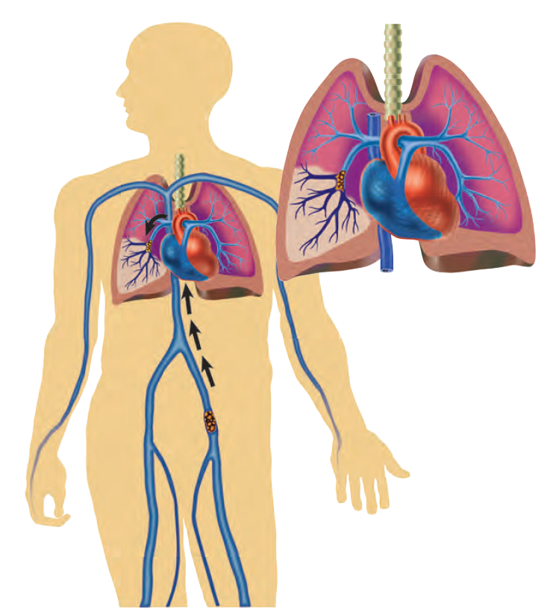

Bedeutung der Lungenembolie (LE)
Ein Blutgerinnsel gelangt z.B. aus einer Beinvene über die Vena cava inferior in das rechte Herz und wird in die arterielle Lungenstrombahn gepumpt. Dort verlegt es z.B. einen Ast einer Segmentartiere.
Der von dieser Lungenarterie versorgte Lungenanteil wird zwar weiterhin mit eingeatmeter Luft ventiliert, aber nicht mehr durchblutet. Er nimmt daher nicht mehr an dem Gasaustausch zwischen Blut und eingeatmeter Luft teil.
Der Sauerstoffanteil in der Aorta und in den nachgeschalteten Arterien (z.B. für das Gehirn) nimmt ab.
Der Druck in der arteriellen Lungenstrombahn steigt an. Das rechte Herz muss nun gegen einen erhöhten Widerstand anpumpen. Dies kann zu einem schnellen (bei der akuten LE) oder zu einem chronischen Herzversagen (chronisch rezidivierende LEs) führen.
Evtl. vollständige oder partielle Auflösung des Embolus im Verlauf.

Slide 31
Bedeutung der Lungenembolie (LE)
Nicht nur thrombotische Embolien:
  z.B. auch Luft, Fruchtwasser, Fett, Knochenzement u.a.
Chronisch rezidivierende Embolien
  Kleine Embolien, die ohne Symptomatik bleiben
  Treten immer wieder auf und führen zu einer langsam fort-schreitenden Schädigung der Lungenstrombahn
  Progrediente Druckerhöhung im Lungenkreislauf
  Progrediente Belastung des rechten Herzens (cor pulmonale)
  Rechts-Herzinsuffizienz

Slide 32
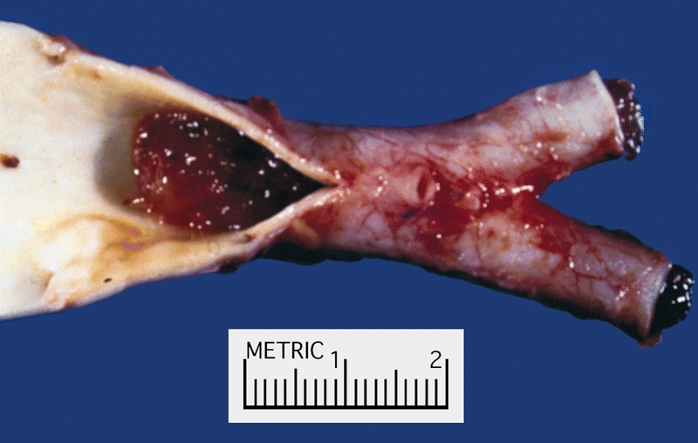
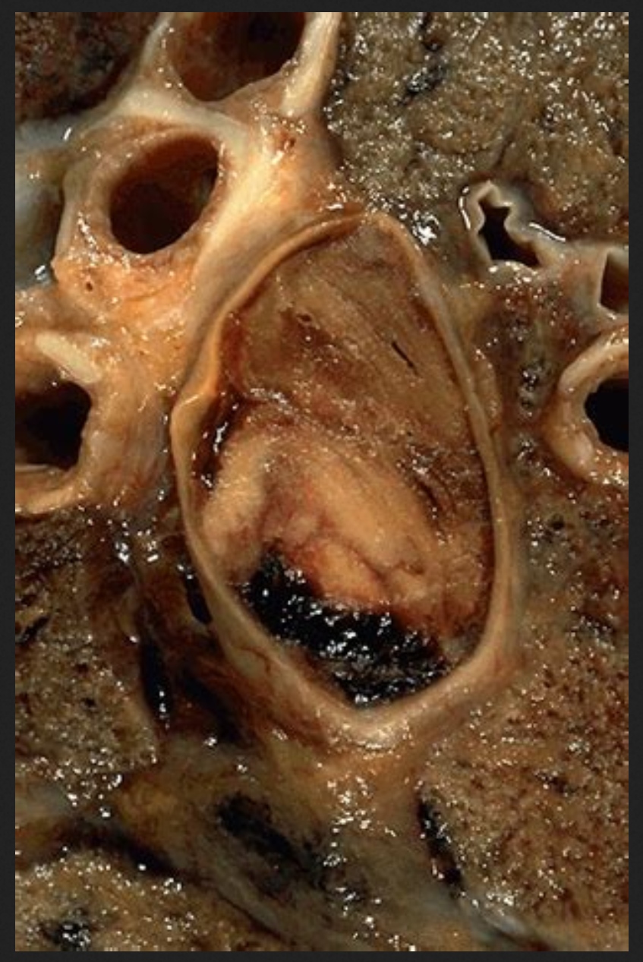
https://webpath.med.utah.edu/LUNGHTML/LUNG127.html

Slide 33
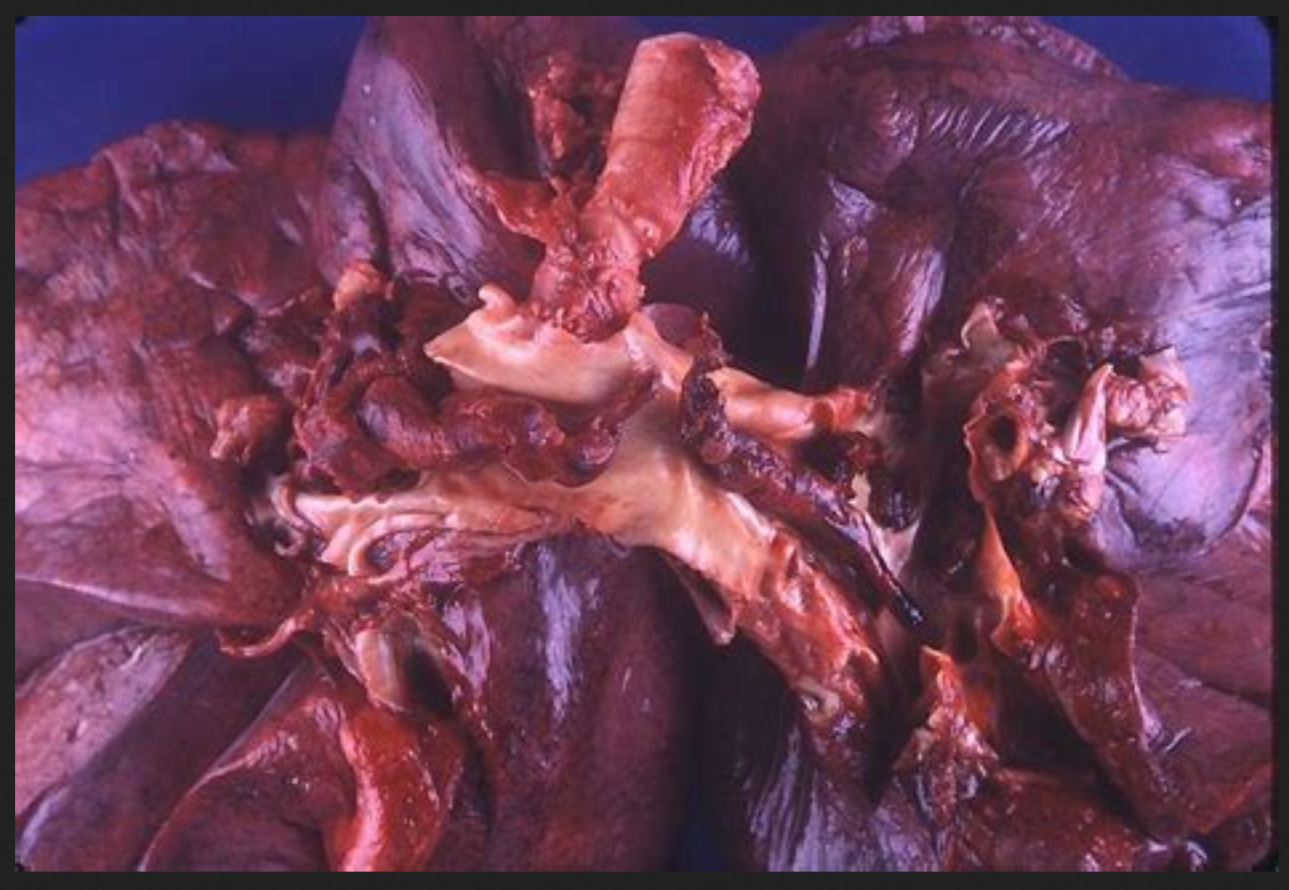
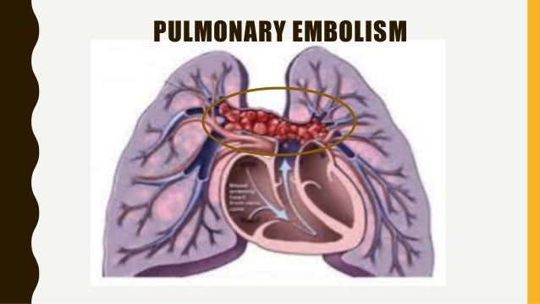
https://www.slideshare.net/5936/pulmonary-embolism-152603677
https://commons.wikimedia.org/wiki/File:Gross_Pathology_Saddle_Pulmonary_Embolism.jpg

Slide 34
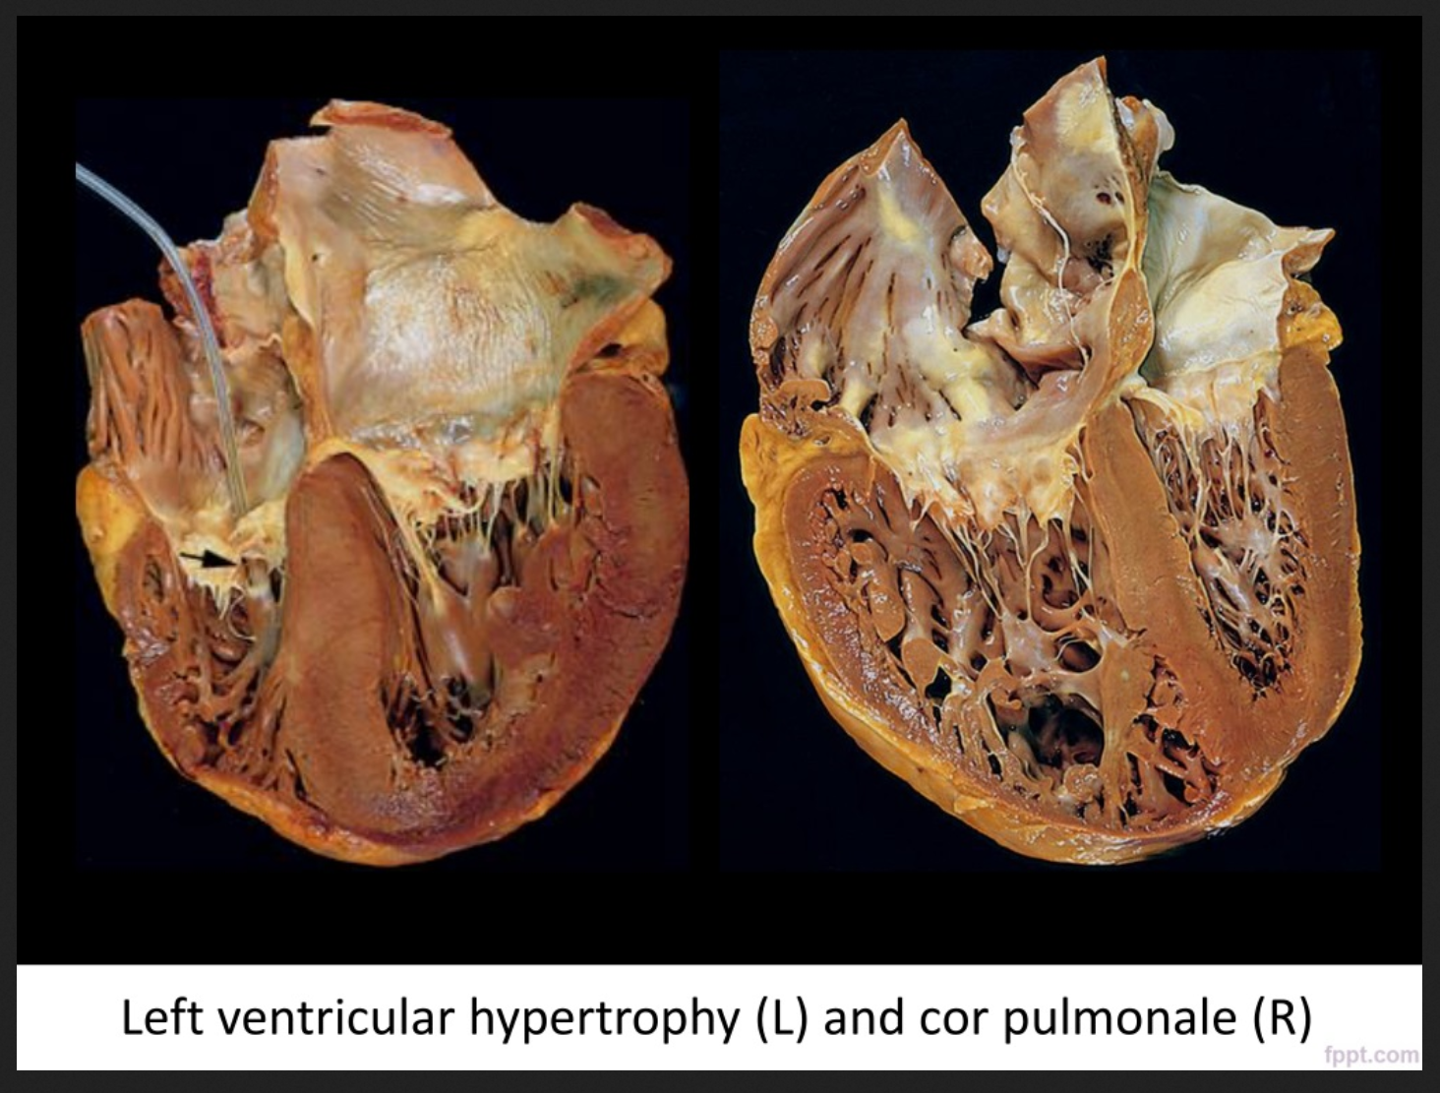

Slide 35
12
Welche Aussage zur Diagnostik der Lungenembolie trifft zu:
A – Die Lungenembolie-Diagnostik wird in der Notfallsituation in der Regel mithilfe der Kontrastmittel- verstärkten CT durchgeführt, da dieses Verfahren schnell und zumeist ubiquitär verfügbar ist.
B – Die V/P-Szintigraphie weist insbesondere in der Lungenperipherie eine höhere Detektionsrate von Lungen- embolien auf als die CT.
C – Die V/P-Szintigraphie kann auch bei Niereninsuffizienz und in der Schwangerschaft durchgeführt werden.
D – Alle o.g. Aussagen sind korrekt.

Slide 36
12 - Lösung
Welche Aussage zur Diagnostik der Lungenembolie trifft zu:
A – Die Lungenembolie-Diagnostik wird in der Notfallsituation in der Regel mithilfe der Kontrastmittel- verstärkten CT durchgeführt, da dieses Verfahren schnell und zumeist ubiquitär verfügbar ist.
Szintigraphien werden nur noch im reduzierten Umfang in Bereitschaftsdiensten angeboten. Für die rasch interventionspflichtige LE kann eine KM-CT bei vitaler Indikation jederzeit durchgeführt werden. Bei nicht- vitalen Indikationen kann ggf. kalkuliert eine Antikoagulation begonnen und die Diagnostik mittels Szintigraphie am Folgetag durchgeführt werden.
B – Die V/P-Szintigraphie weist insbesondere in der Lungenperipherie eine höhere Detektionsrate von Lungen- embolien auf als die CT.
Korrekt! Wesentlicher Vorteil der Szintigraphie gegenüber der KM-CT
C – Die V/P-Szintigraphie kann auch bei Niereninsuffizienz und in der Schwangerschaft durchgeführt werden.
Korrekt! Niereninsuffzienz stellt keine Kontraindikation dar. In der Schwangerschaft kann ggf. auf eine Ventilationsszintigraphie verzichtet werden, um die Strahlenexposition zu verringern. Die Dosis für den Uterus ist i.d.R. geringer als bei der CT.
D – Alle o.g. Aussagen sind korrekt.

Slide 37
13
Welche Aussage zur Diagnostik der Lungenembolie mithilfe der V/P-Szintigraphie trifft zu:
A – Eine Lungenembolie zeigt sich i.d.R. als verminderte Ventilation bei erhaltener Perfusion – sog. mismatch- Befund
B – Eine Lungenembolie zeigt sich i.d.R. als fehlende Perfusion bei erhaltener Ventilation – sog. mismatch-Befund
C – Eine Lungenembolie zeigt sich i.d.R. als fehlende Perfusion bei verminderter Ventilation – sog. match-Befund
D – Eine vorgeschädigte Lunge beeinträchtigt die Diagnostik einer Lungembolie niemals.

Slide 38
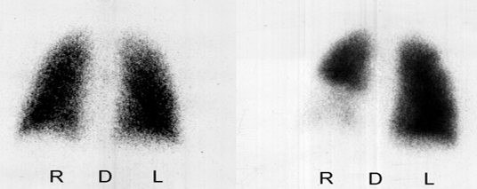
13 - Lösung
Welche Aussage zur Diagnostik der Lungenembolie mithilfe der V/P-Szintigraphie trifft zu:
A – Eine Lungenembolie zeigt sich i.d.R. als verminderte Ventilation bei erhaltener Perfusion – sog. mismatch- Befund
Falsch! – die verminderte Perfusion ist ja gerade die unmittelbare Folge der Lungenembolie
B – Eine Lungenembolie zeigt sich i.d.R. als fehlende Perfusion bei erhaltener Ventilation – sog. mismatch-Befund
C – Eine Lungenembolie zeigt sich i.d.R. als fehlende Perfusion bei verminderter Ventilation – sog. match-Befund
= Euler-Liljestrand-Reflex, z.B. bei Atelektase, Aspiration
D – Eine vorgeschädigte Lunge beeinträchtigt die Diagnostik einer Lungembolie niemals
Eine vorgeschädigte Lungen kann die deutlich Diagnostik beeinträchtigen.
Ventilation
Perfusion

Slide 39
14
Welche Aussage zum Euler Lijestrand-Mechanismus trifft zu:
A – Der EL-Mechanismus schützt den Körper vor einer verminderten Sauerstoffsättigung bei regional eingeschränkter Lungenventilation.
B – Bei der Diagnostik einer Lungenembolie mittels der V/P-Szintigraphie spielt der EL-Mechanismus keine grosse Rolle
C – Bei der V/P-Szintigraphie kann der EL-Mechanismus zu einem fokalen Perfusionsdefekt führen bei erhaltener Ventilation
D – Bei der V/P-Szintigraphie kann der EL-Mechanismus zu einer erhaltenen Perfusion bei regional verminderter Ventilation führen

Slide 40
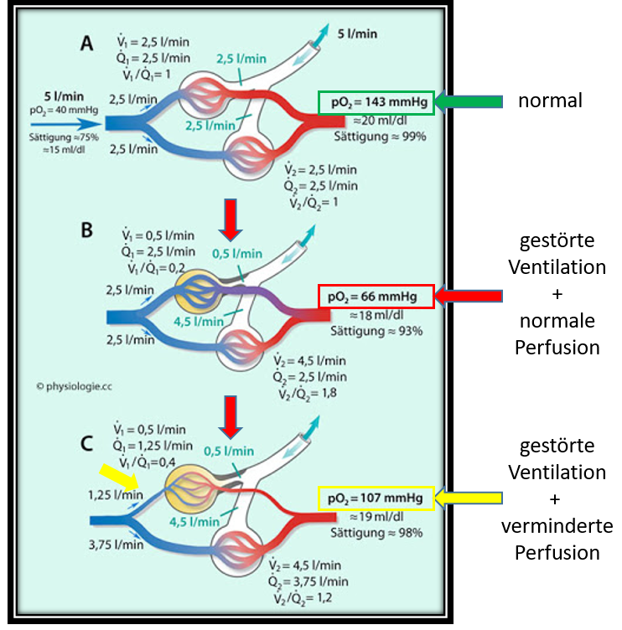
14 - Lösung
Welche Aussage zum Euler Lijestrand-Mechanismus trifft zu:
A – Der EL-Mechanismus schützt den Körper vor einer verminderten Sauerstoffsättigung bei regional eingeschränkter Lungenventilation.
Bei eingeschränkter Ventilation drosselt der EL-Reflex die Durchblutung in
dem betroffenen Lungenareal, damit das durchfliessende, somit nicht-
oxygenierte Blut, nicht den Sauerstoffpartialdruck im Körperkreislauf ver-
Mindert (roter Pfeil). Durch die gedrosselte Blutzufuhr in dem minder-
ventilierten Lungenareal wird der globale Sauerstoffpartialdruck im
Körperkreislauf nur minimal reduziert (gelbe Pfeile).
1946
Ulf von Euler
Göran Liljestrand

Slide 41
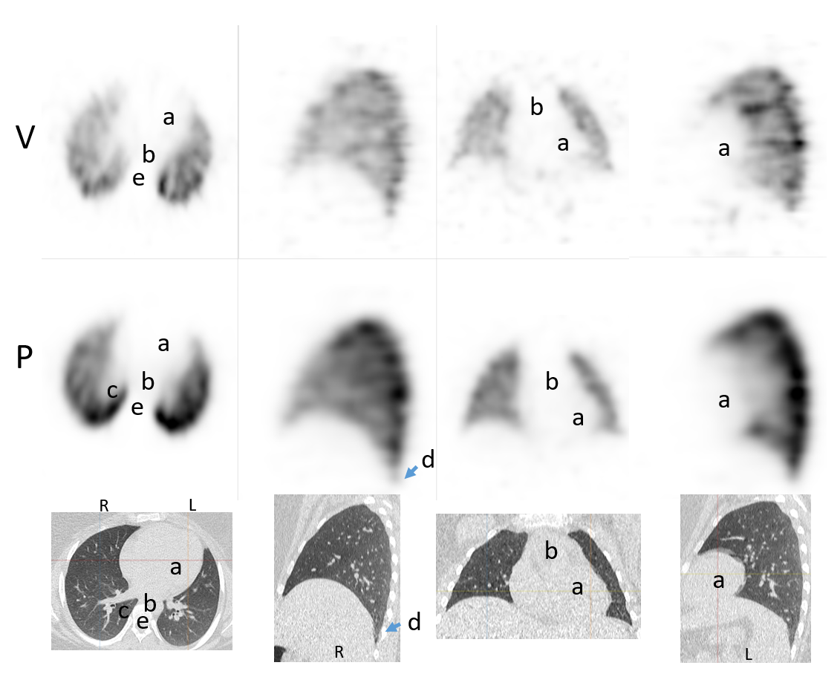
15
Welche Zuordnung zu der Grafik ist richtig:
A – a = Herz
B – b = Herz
C – c = Mediastinum
D – d = Wirbelsäule

Slide 42
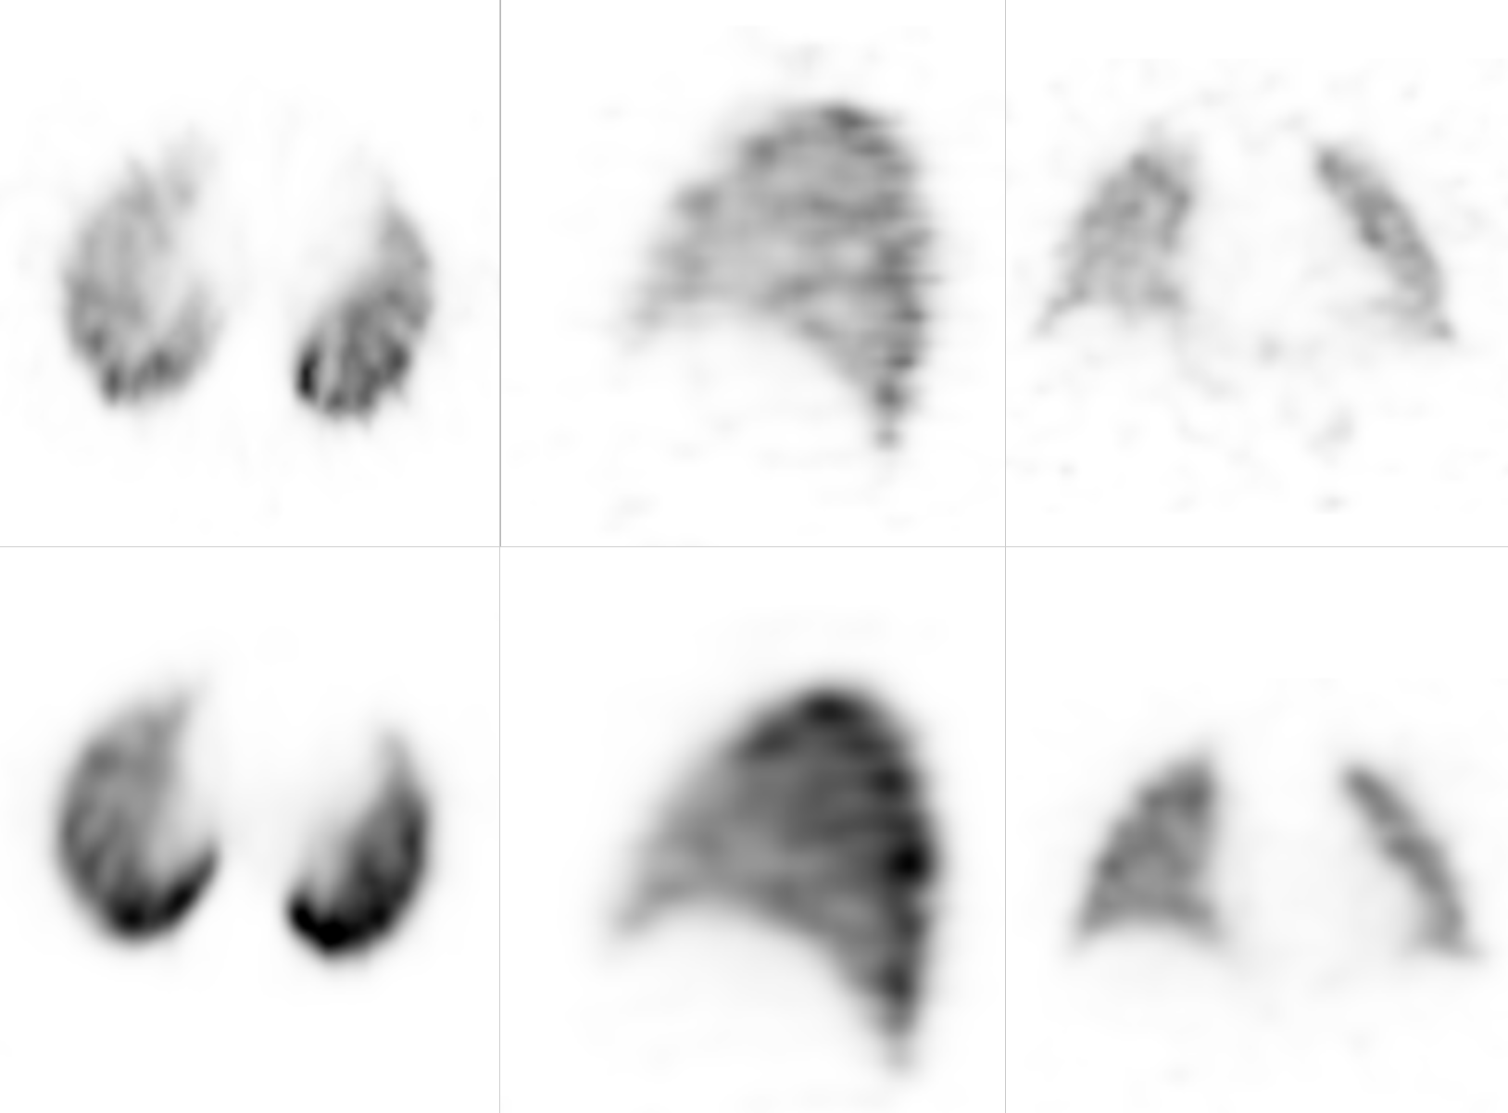
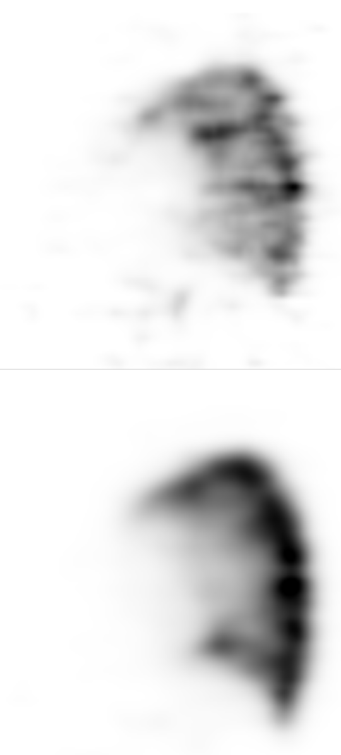
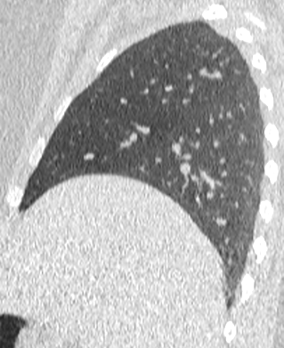
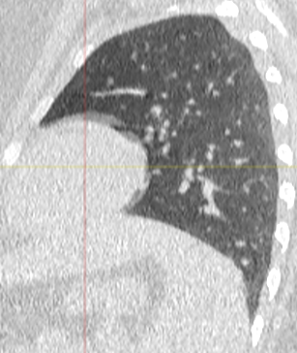
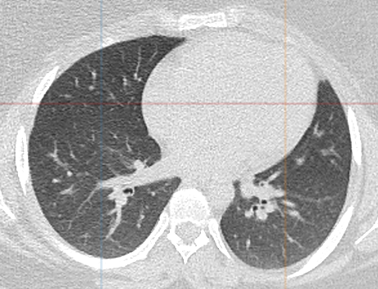
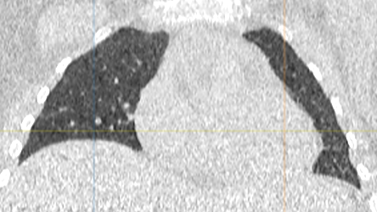
15
a
b
V
P
a
a
b
e
a
c
b
b
e
a
a
d
R
L
b
a – Herz
b – Mediastinum
c – Hilus
d – Zwerchfellrippenwinkel
e – Wirbelsäule
a
a
a
c
b
e
d
R
L

Slide 43
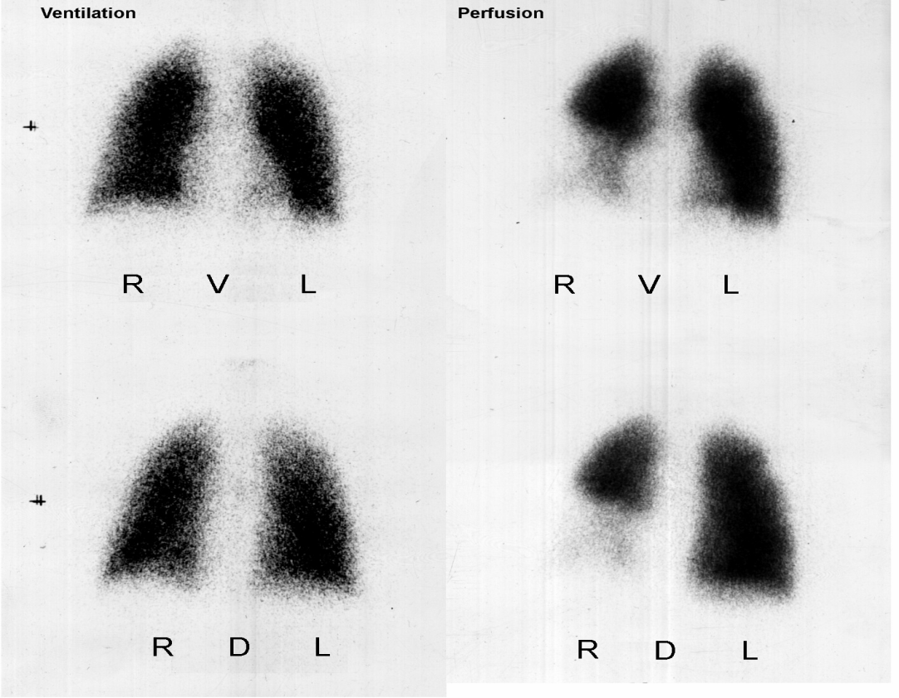
16
Pathologisch oder Normalbefund?
A – Pathologisch – Lungenembolie rechts
B – Normalbefund
C – Pathologisch – Lungenembolie links
D – Ohne SPECT ist keine Diagnose möglich.

Slide 44
16 - Lösung
Pathologisch oder Normalbefund?
A – Pathologisch – Lungenembolie rechts
im Unterlappen!
C – Pathologisch – Lungenembolie links
links ist alles normal
D – Ohne SPECT ist keine Diagnose möglich
SPECT erhöht die diagnostische Genauigkeit
insbesondere in der Peripherie und bei
kleinen Embolien. Grosse Embolien wie
hier sind jedoch auch ohne SPECT sichtbar!

Slide 45
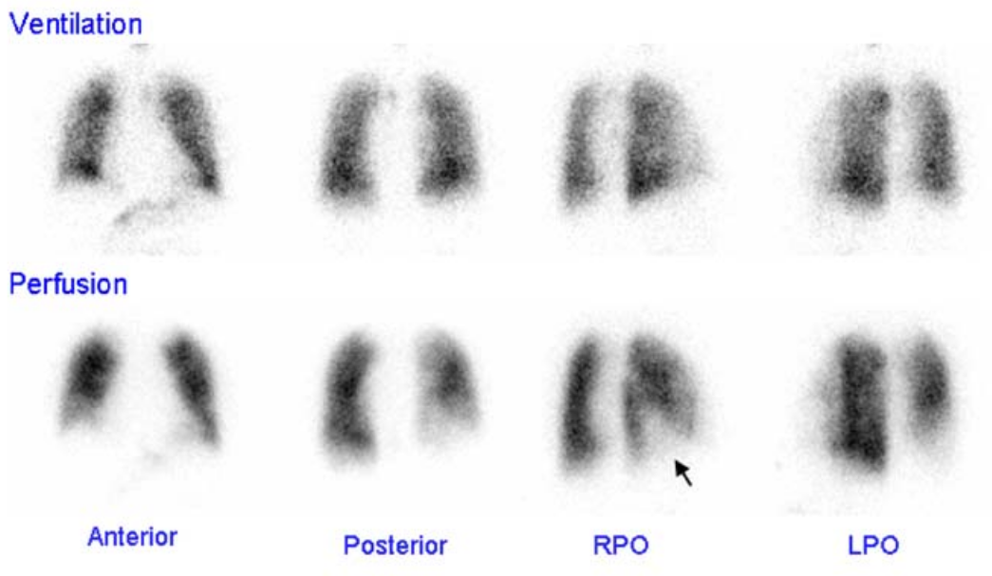
16
In welchem Lappen ist die markierte LE?
A – Unterlappen rechts
B – Unterlappen links
C – Mittellappen links
D – Das ist keine LE!

Slide 46
16 - Lösung
In welchem Lappen ist die markierte LE?
A – Unterlappen rechts
In der Regel wird heute auf die früher üblichen
8 Standardprojektionen verzichtet und direkt
Eine SPECT-Untersuchung, ggf. mit einer
ergänzenden CT durchgeführt.

Slide 47
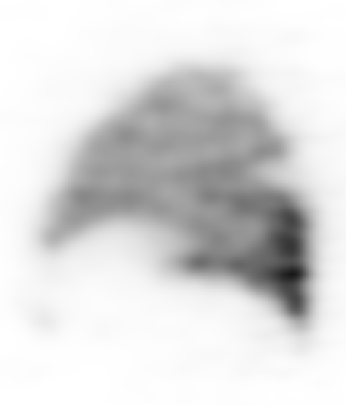
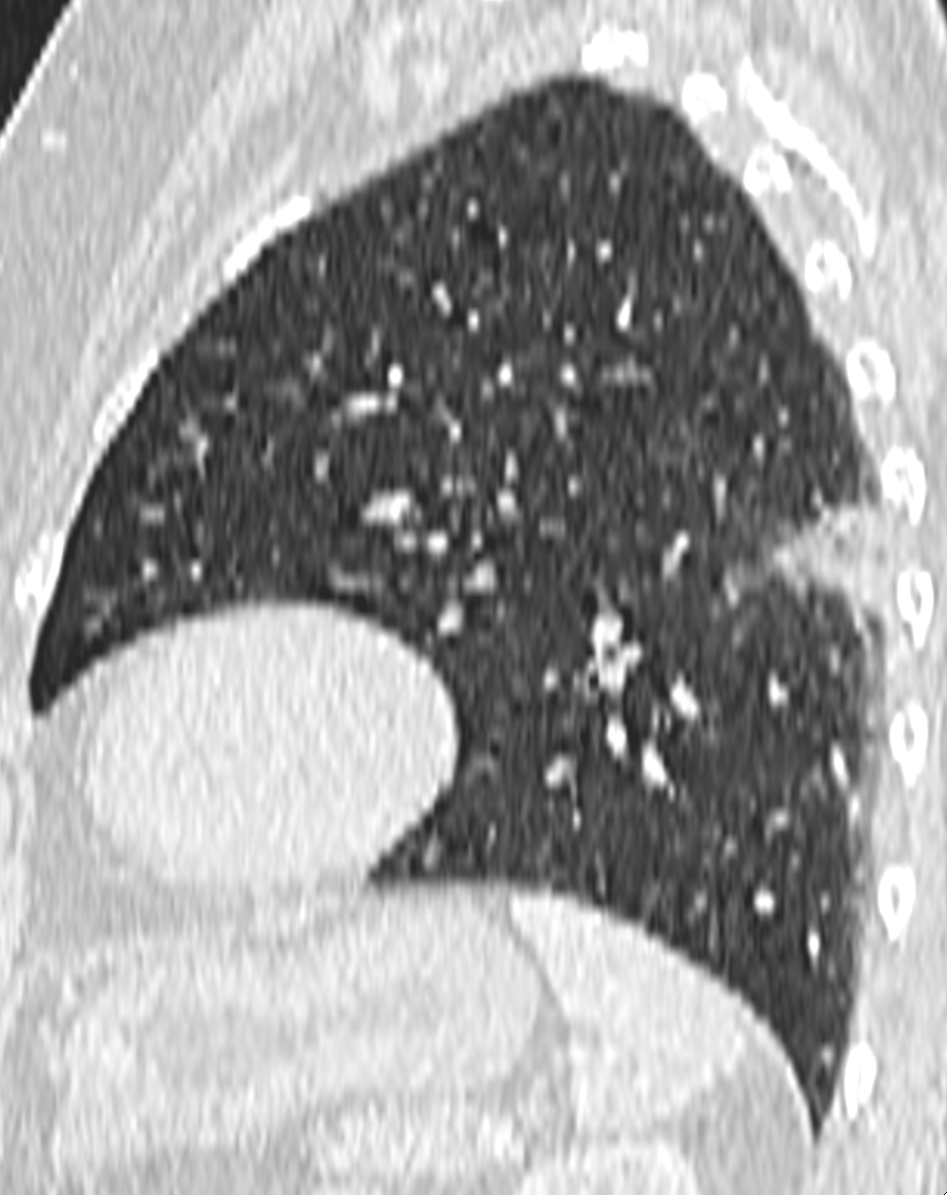
17
Pathologisch oder Normalbefund?
A – Pathologisch – Lungenembolie!
B – Normalbefund
C – Pathologisch – Lungeninfarkt
D – Pathologisch – Bronchialkarzinom
V
P

Slide 48
17 - Lösung
Pathologisch oder Normalbefund?
A – Pathologisch – Lungenembolie!
Für eine LE müsste die V normal sein
C – Pathologisch – Lungeninfarkt
korrekt! Sog. Triple-match. Fehlende
Ventilation & Perfusion und Parenchym-
verdichtung im CT.
D – Pathologisch – Bronchialkarzinom
kann auch eine verminderte Ventilation
und Perfusion zeigen. Das CT-Bild mit
der Keilförmigen Verdichtung wäre
jedoch sehr untypisch.
V
P

Slide 49
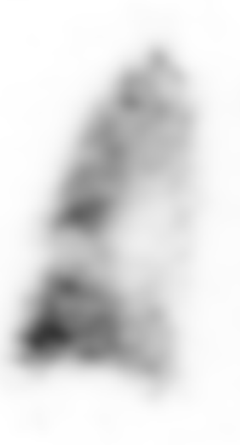
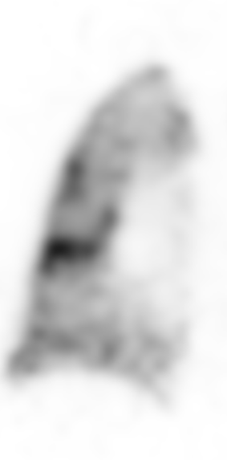
18
Pathologisch oder Normalbefund?
A – Pathologisch – Lungeninfarkt
B – Pathologisch – aber glücklicherweise funktionierender Euler-Lijestrand-Reflex
C - Normalbefund
D – Pathologisch – aufgehobener EL-Reflex, a.e. Pneumonie
V
P

Slide 50
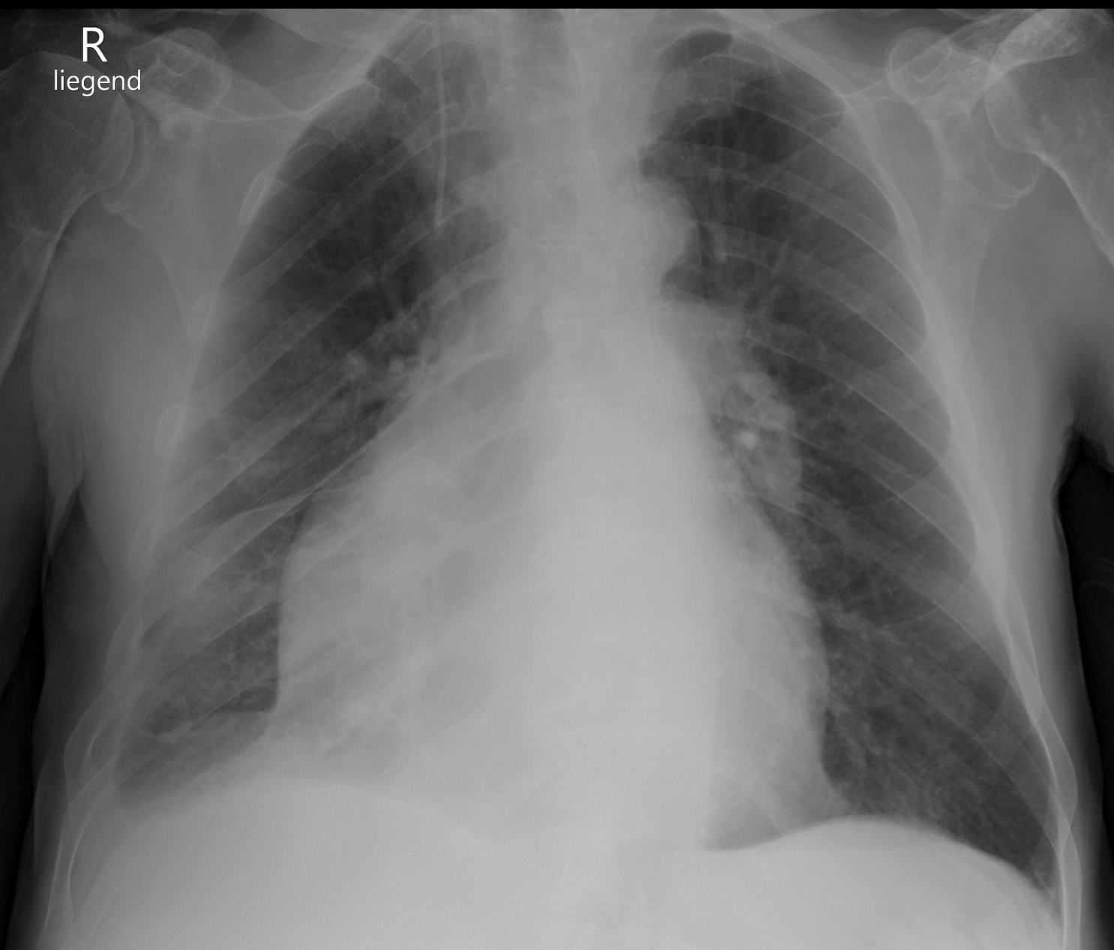
18 - Lösung
Pathologisch oder Normalbefund?
B – Pathologisch – aber glücklicherweise funktionierender Euler-Lijestrand-Reflex – falsch s.u.
D – Pathologisch – aufgehobener EL-Reflex, a.e. Pneumonie
Ventilation aufgrund einer Lungenentzündung vermindert. Die Perfusion ist jedoch erhalten, sogar leicht vermehrt, da die Entzündungsreaktion die Gefässe weit stellt, den Euler-Liljestrand-Reflex unterdrückt und somit die Perfusion erhöht. Die globale Sauerstoff sättigung ist in diesem Fall vermindert.
V
P

Slide 51
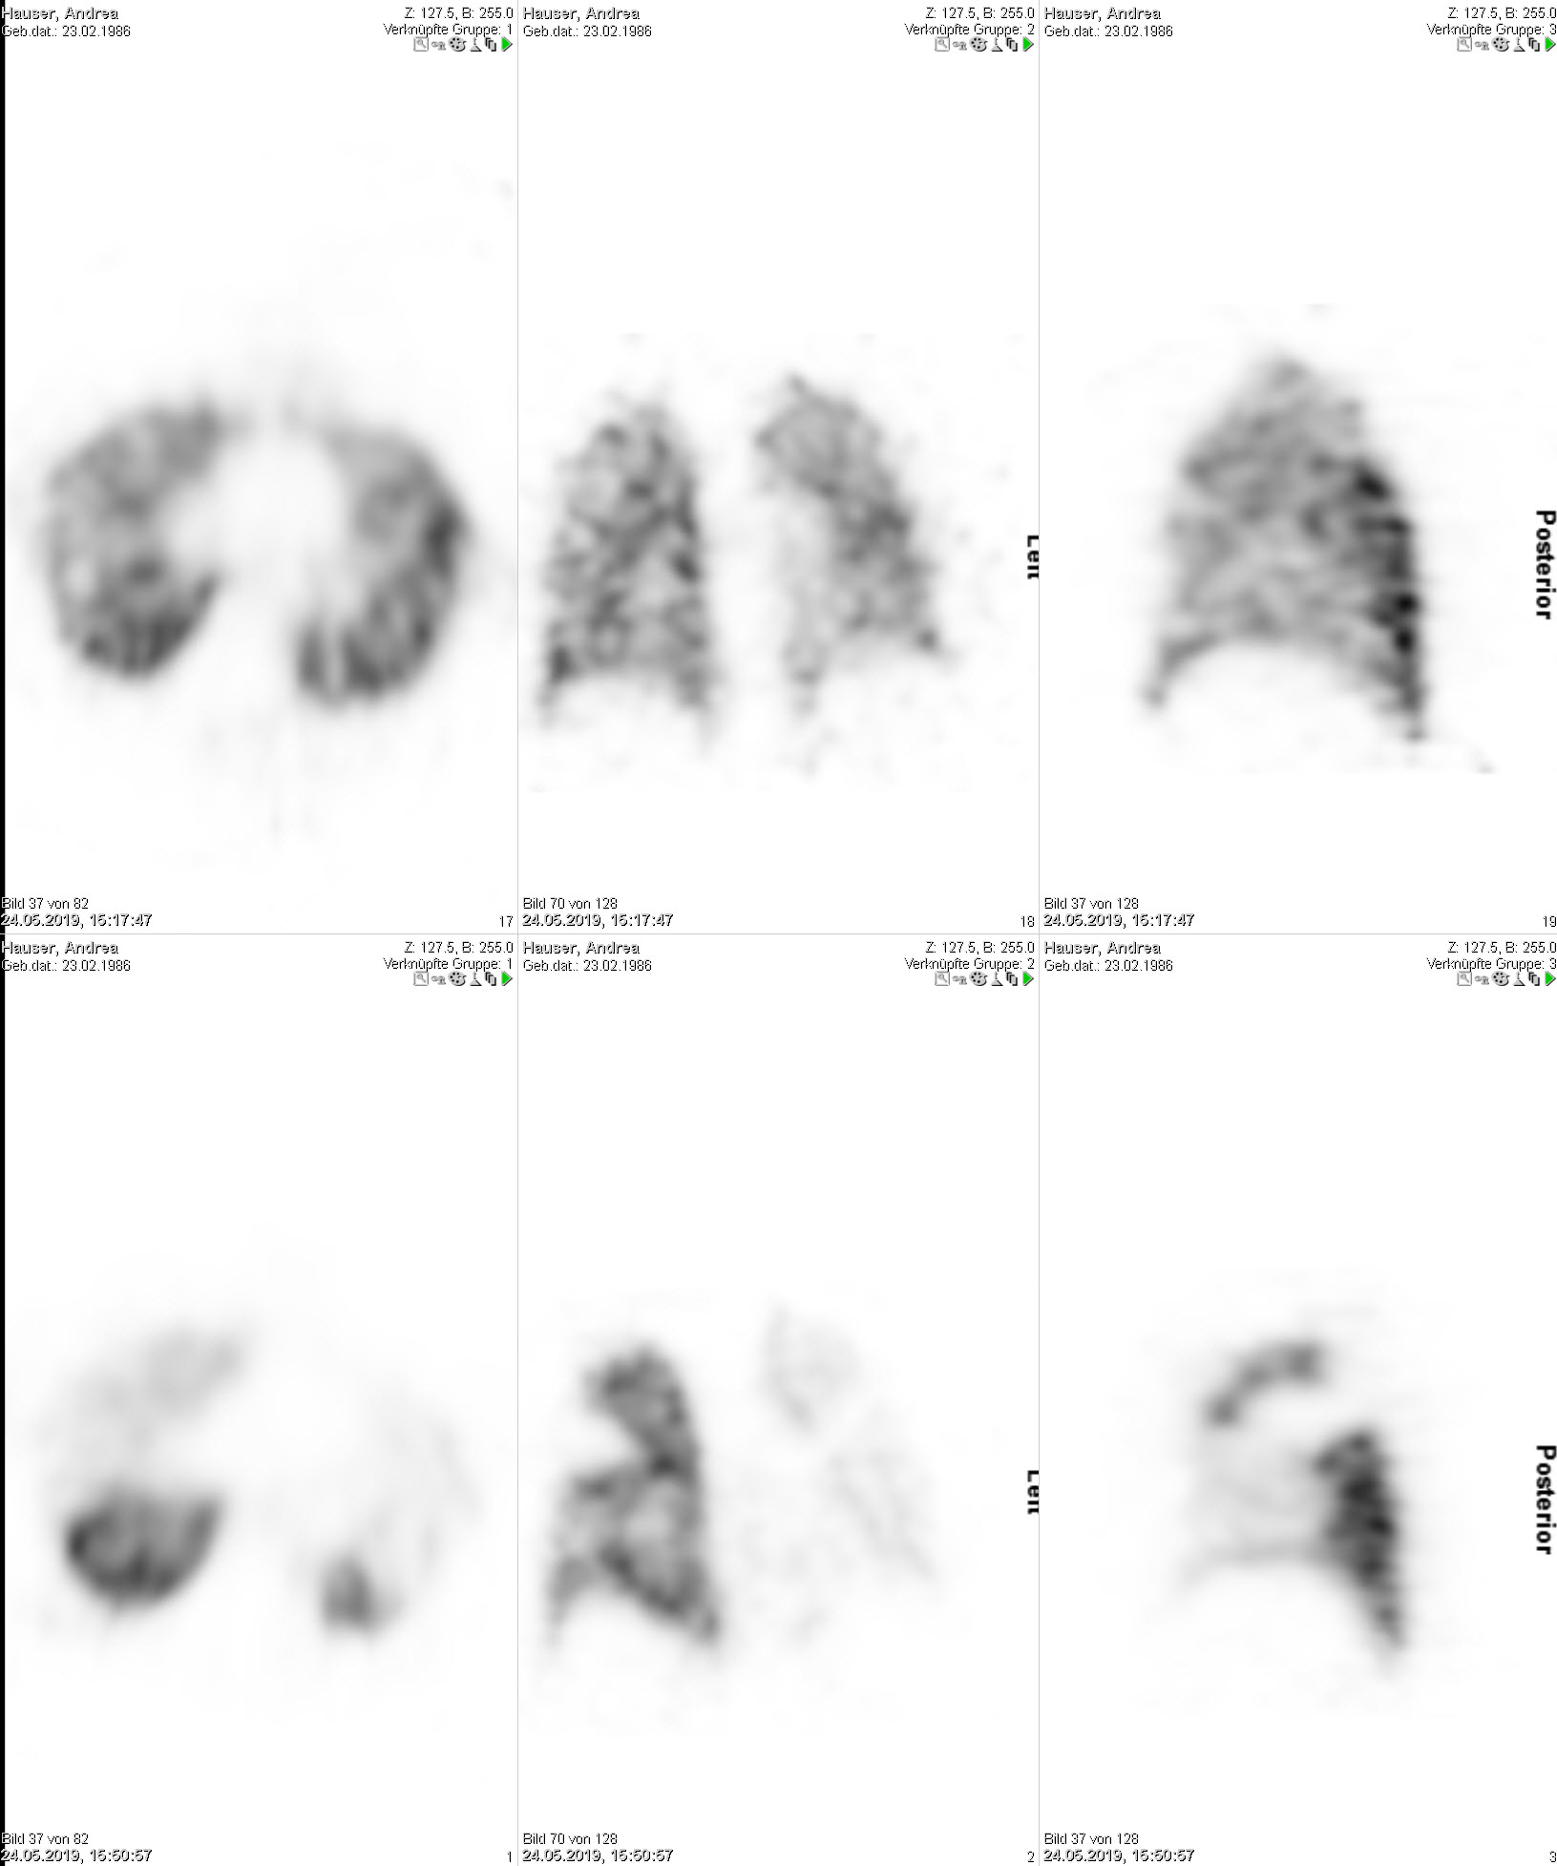
19
Pathologisch oder Normalbefund?
A – Pathologisch – bilaterale LEs
B – Pathologisch – Atelektase links, LE rechts
C - Normalbefund
D – Pathologisch – Pleuraerguss rechts, LE links
V
P

Slide 52
19 - Lösung
Pathologisch oder Normalbefund?
A – Pathologisch – bilaterale Les
sehr ausgedehnter Befund mit fast voll-
ständiger Verlegung der linken Lungen-
arterie (gelbe Pfeile) und rechtsseitig grossen
P-Defekten (rote Pfeile)
B – Pathologisch – Atelektase links, LE rechts
Nein, da Atelektase = fehlende Ventilation
die V ist jedoch hier überall erhalten
D – Pathologisch – Pleuraerguss rechts, LE links
Nein, da Lungenkonturen in V korrekt (z.B.
konvexe Kontur dorsal in axialen Schichten)
V
P

Slide 53
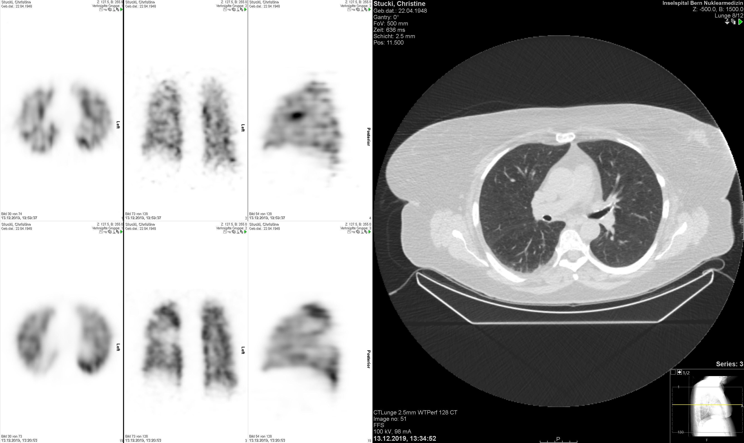
20
Pathologisch oder Normalbefund?
A – Pathologisch – bilaterale LEs
B – Pathologisch – Lungenembolie Unerlappen links
C - Normalbefund
D – Pathologisch – Lungenembolie Unterlappen rechts
V
P

Slide 54
20 - Lösung
Pathologisch oder Normalbefund?
D – Pathologisch – Lungenembolie Unterlappen rechts
korrekt! Segment VI rechts
in der seitlichen Aufnahme der typische
Keil-förmige Perfusionsdefekt
V
P

Slide 55
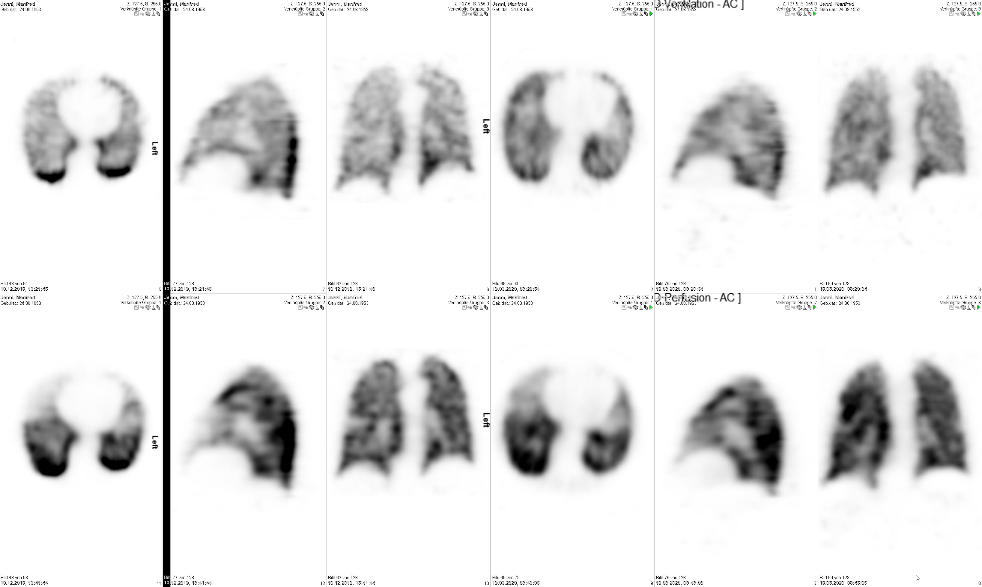
21
Pathologisch oder Normalbefund?
A – Pathologisch – Lungenembolie Unterlappen rechts
B – Pathologisch – Lungenembolie nur links
C - Normalbefund
D – Pathologisch – Lungenembolie Mittellappen rechts
V
P

Slide 56
21 - Lösung
Pathologisch oder Normalbefund?
D – Pathologisch – Lungenembolie Mittellappen rechts
Korrekt!
V
P
Fehlende Perfusion im Mittellappen
Zusätzlich V.a. subsegmentale LE in
der Lingula

Slide 57
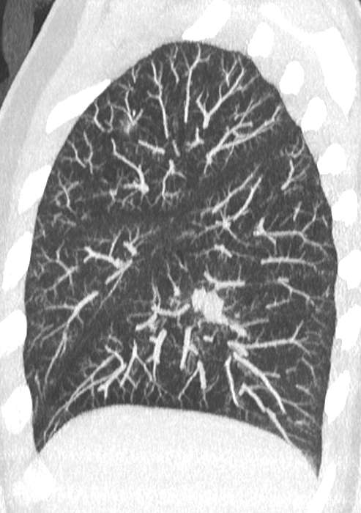
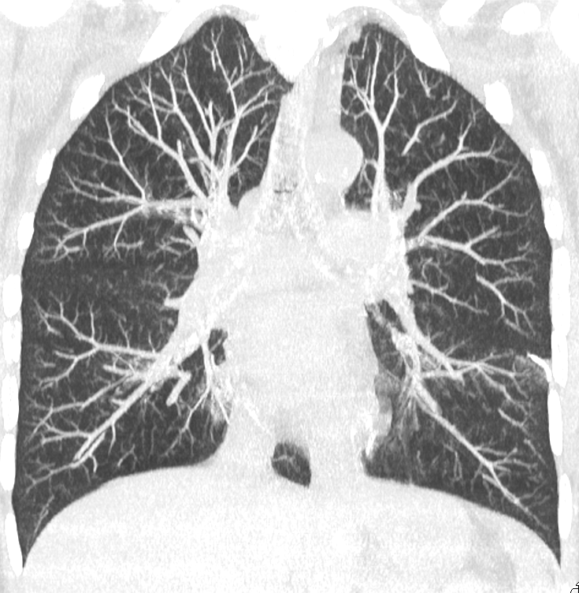
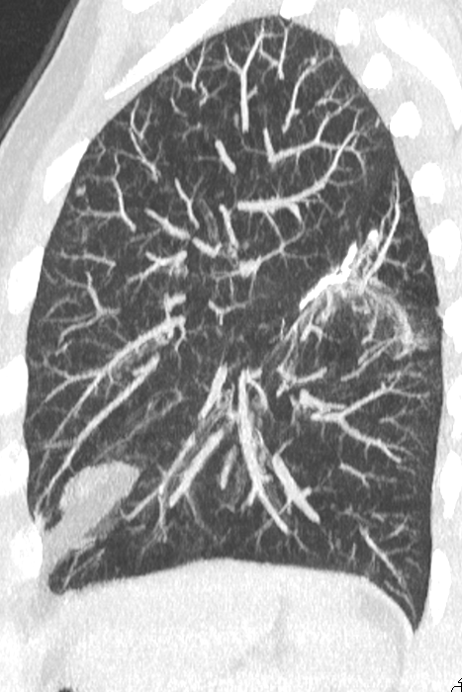
21 - Lösung
Pathologisch oder Normalbefund?
D – Pathologisch – Lungenembolie Mittellappen rechts
Korrekt!
Lage der Lungenlappen in der seitlichen Projektion
Oberlappen
Unterlappen
Oberlappen
Mittellappen
Unterlappen
Rechts
Links

Slide 58
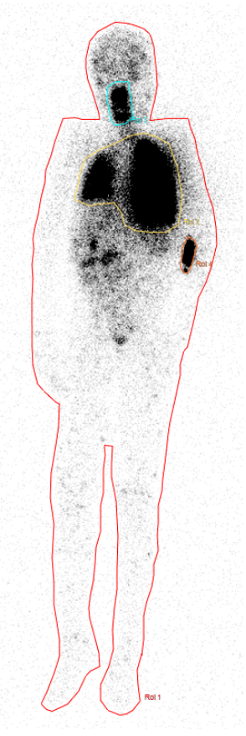


22
Welche Aussage trifft zur folgenden Abbildung zu?
A – Normale Verteilung des Tc-99m – MAA im Körper
B – Pathologisch – Lungenembolie im Unterlappen rechts
C – Pathologisch – Diffuse Kontamination auf der Körperoberfläche durch Studierenden
D – Pathologisch – Systemische Embolie bei Herzfehler

Slide 59
22 - Lösung
Welche Aussage trifft zur folgenden Abbildung zu?
A – Normale Verteilung des Tc-99m – MAA im Körper
Nein! Das MAA verlegt die Lungenkapillaren und gelangt nur zu einem
sehr kleinen Teil in den systemischen Kreislauf (in den planaren Aufnahmen
in der Regel nicht sichtbar, bis 5%; siehe nächste Seite)
D – Pathologisch – Systemische Embolie bei Herzfehler
Korrekt! In der Ganzkörperszintigraphie zeigen sich viele, extra-pulmonale
MAA-Anreicherungen (Gehirn, Nieren, Darm, Extremitäten)
In den grossen Kreislauf gelangt das MAA in solchen Mengen nur dann,
wenn ein intra-pulmonaler Shunt oder ein Herzfehler vorliegt. Hier ist das
Shuntvolumen mit 18 % deutlich erhöht.

Slide 60
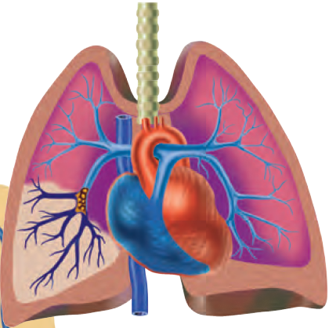
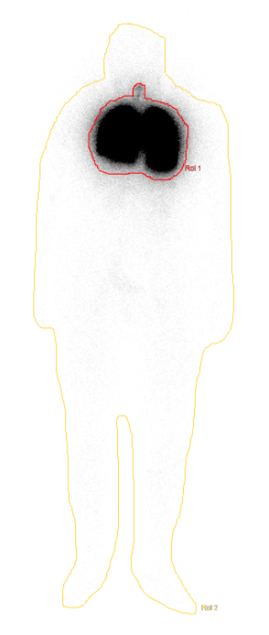

Tc99m MAA
X
22 - Lösung
Normal
Pathologisch
Angeborener Herzfehler

Slide 61
Ende
bei Fragen / Feedback:
bernd.vollnberg@hirslanden.ch
Institut für Nuklearmedizin am Salem-Spital in Bern

